Slide 1
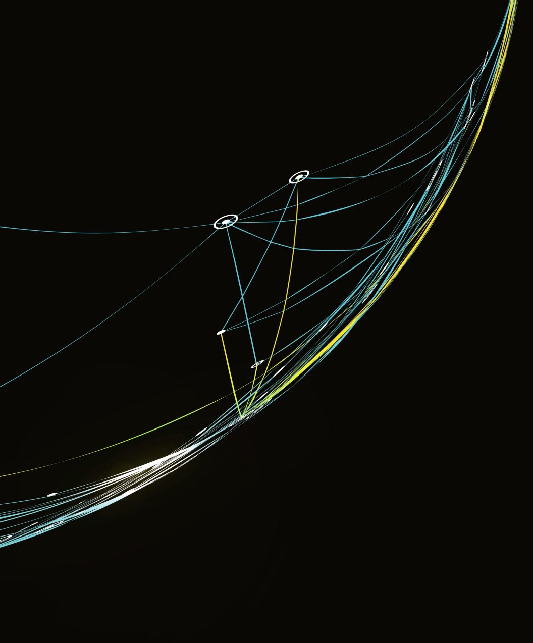

snake game
Filip Betlej student PJATK

Slide 2
Problem
Chciałem stworzyć grę, która działa zarówno desktopowo jak i webowo, aby jednocześnie była łatwo rozwijalna i testowalna.

Slide 3
Rozwiązanie
Zbudować Snake’a z modularnym kodem i nowoczesnymi praktykami, którego można łatwo rozwijać. Dodatkowo umożliwić użytkownikowi grę lokalnie jak i w wersji webowej.

Slide 4



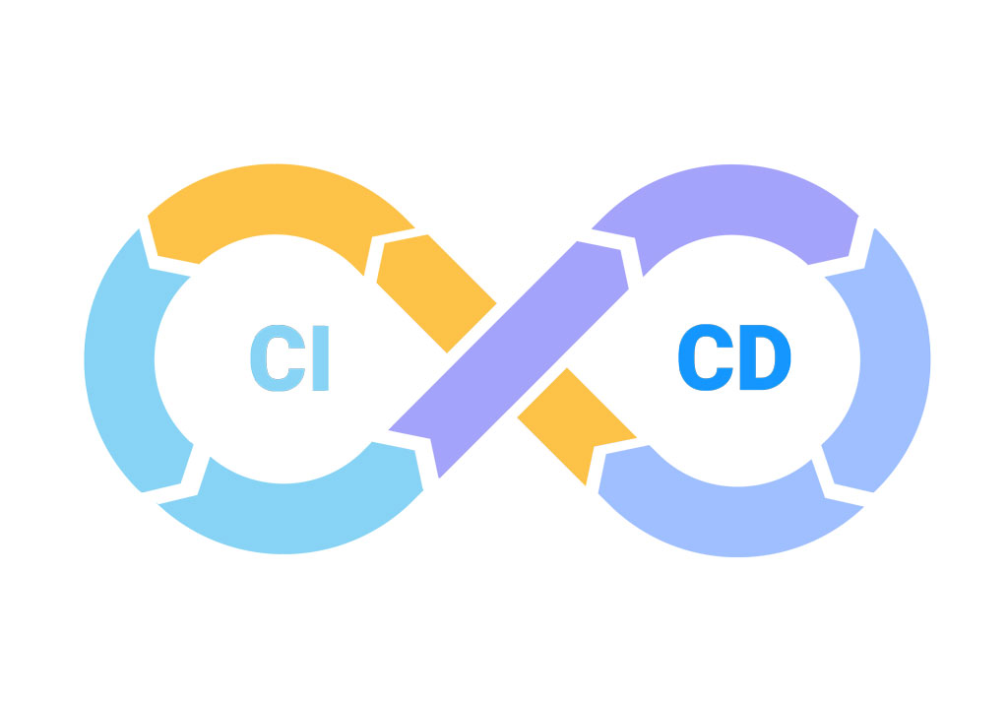
Dlaczego akurat mój produkt?

Slide 5
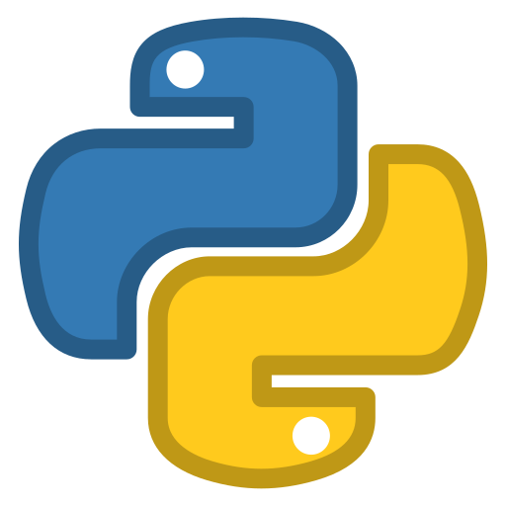

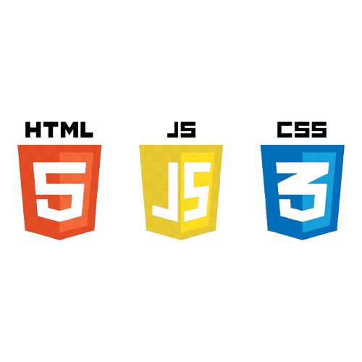
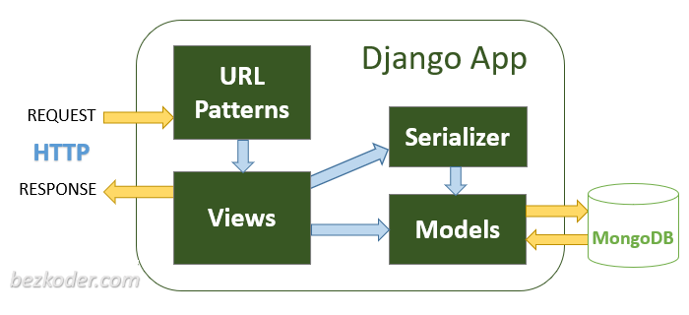


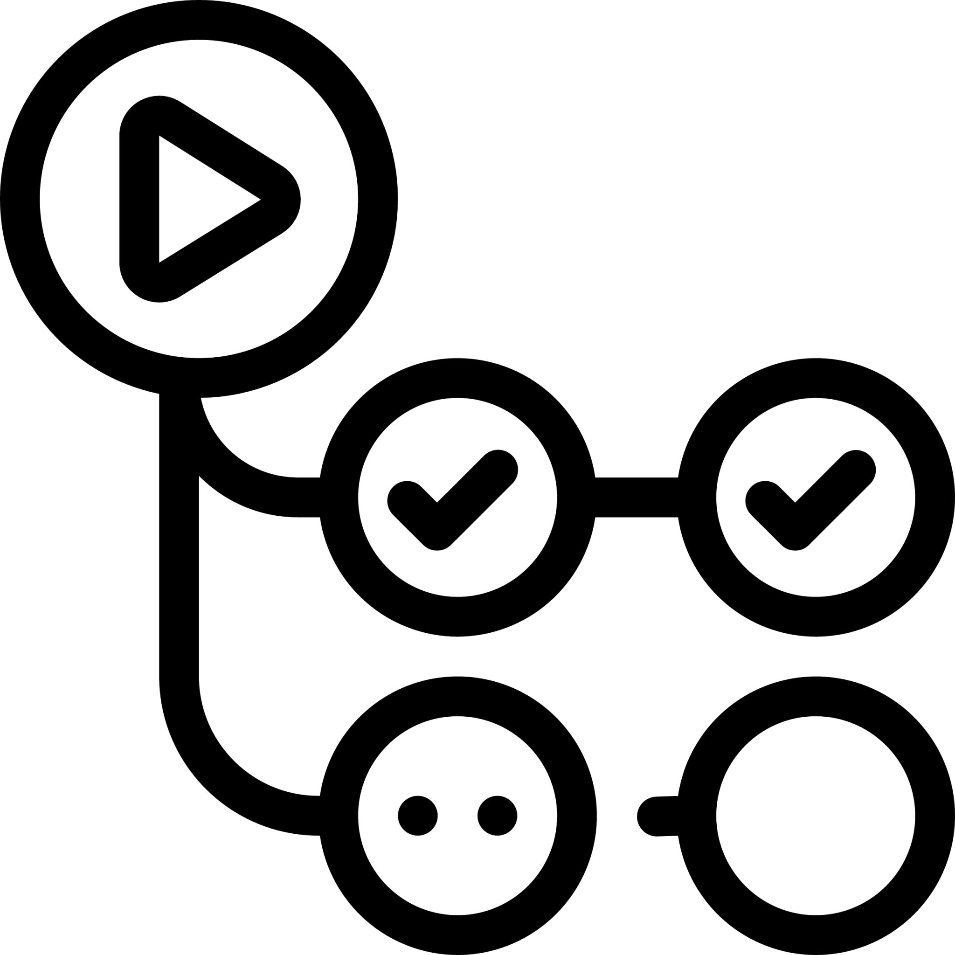
Technologie

Slide 6

technologie
Python – backend
Django – API i połączenie backend’u z frontend’em
HTML/CSS/JS – frontend
pytest – testy jednostkowe
MongoDB – przechowywanie danych
GitHub Actions – CI/CD pipeline
pygame – UI wersji desktopowej

Slide 7
Dlaczego Te Technologie?
Dobra dokumentacja
Innowacyjność
Ciekawość
Prosta implementacja
*nie dotyczy Django*

Slide 8
Tryby uruchamiania
Lokalnie w Pythonie (aplikacja)
Przeglądarka – frontend + Django backend

Slide 9
Funkcje gry
Klasyczna mechanika Snake’a
Ruch po kwadratowej planszy
Dynamiczne zwiększanie prędkości
Proste sterowanie (WSAD / strzałki)
Restart (R) i wyjście (Q)

Slide 10
Unikatowe funkcje
Uruchomienie gry z flagą:
--history
Wyświetla historię gry Snake
--scores
Wyświetla ranking wszystkich graczy
--scores --map-size <5-25>
Filtruje ranking po rozmiarze mapy

Slide 11
Największe Wyzwania
Rozdzielnie logiki gry i UI (by umożliwić wersję webową)
Wzorzec TDD i modularność kodu
Implementacja bazy danych wraz z wyświetlaniem wyników i map o różnych rozmiarach
Analiza dokumentacji MongoDB, korzystanie z poradników dostępnych w Internecie
Łączenie backend’u z frontend’em za pomocą API
Analiza dokumentacji Django, duża ilość debugowania

Slide 12
Czego się nauczyłem?
Korzystania z dokumentacji w przypadku napotkanych przeszkód
Wiedzę jak połączyć backend i frontend
Wprowadzania metod DevOps do projektów
Działania baz non-SQL

Slide 13
DEMO GRY

Slide 14
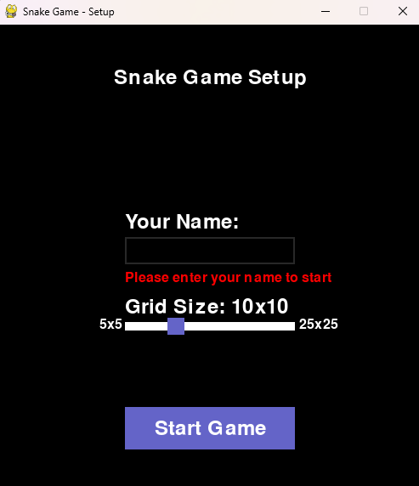
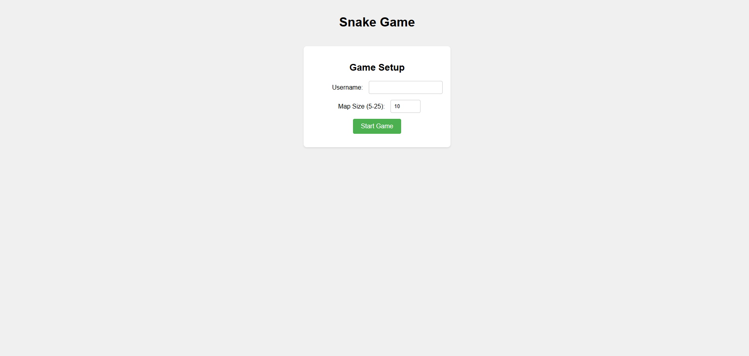
Setup SCREEN

Slide 15
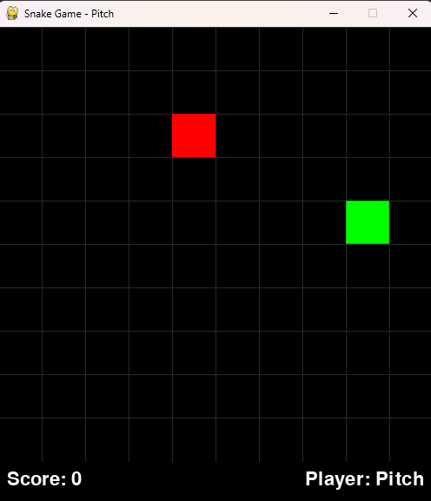
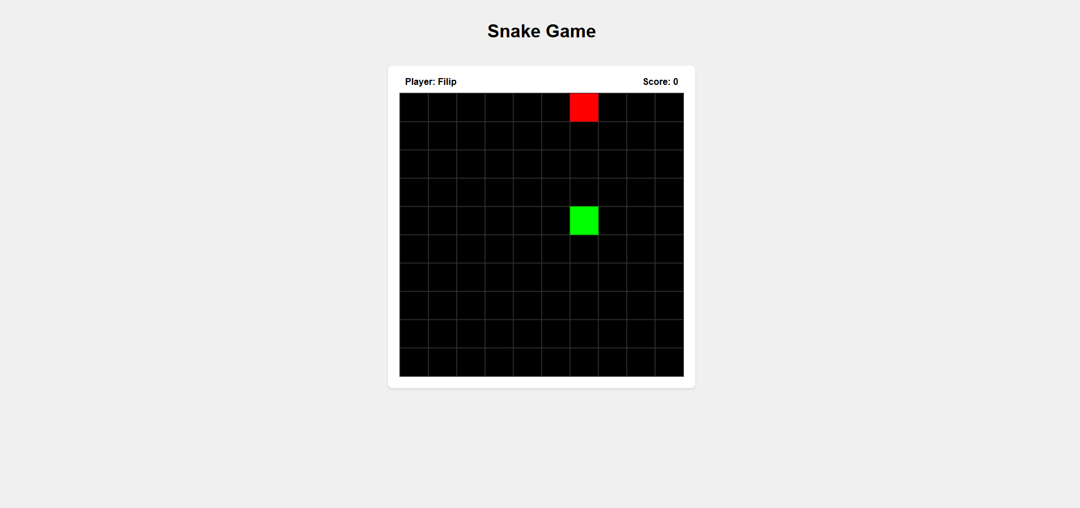
Rozgrywka

Slide 16
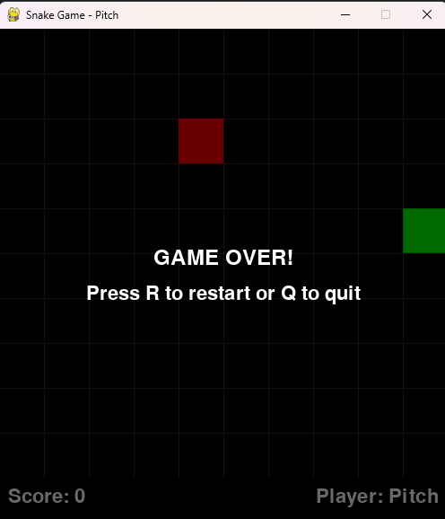
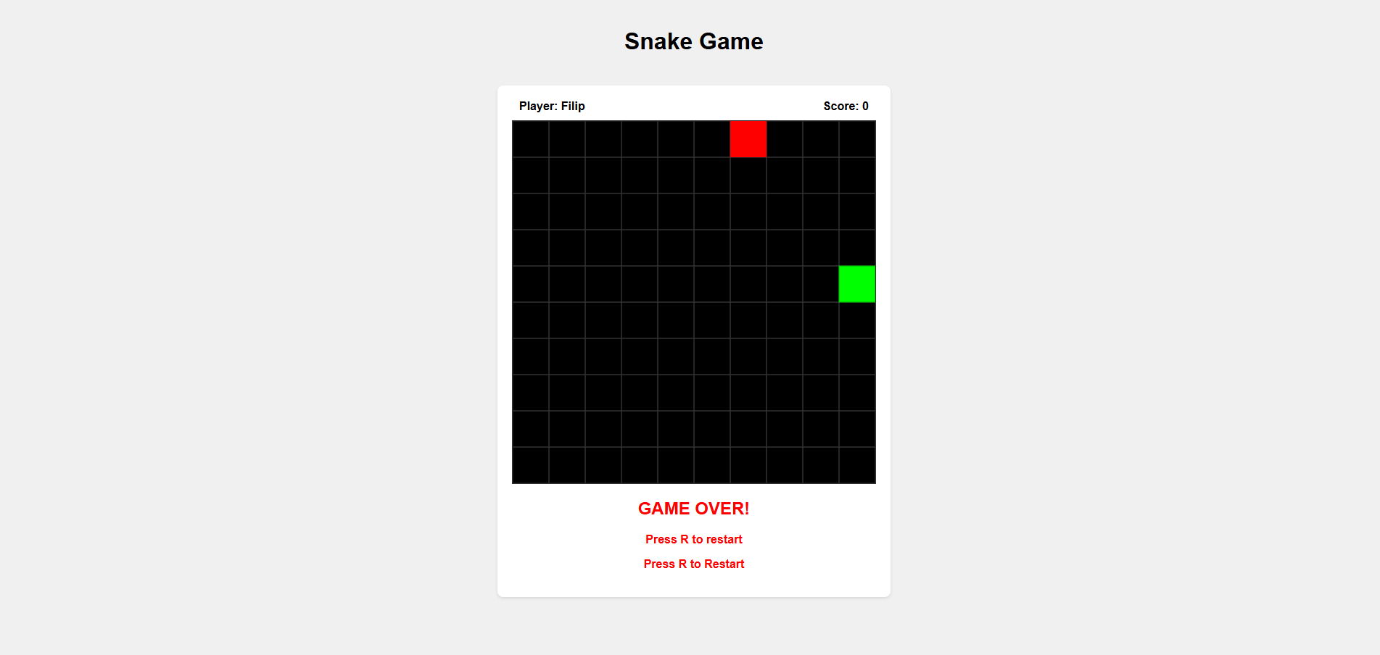
ENDING SCREEN

Slide 17
Dziękuję za uwagę!
Zapraszam do zadawania pytań

